Slide 1
Разработка программного средства для расчета стоимости поездки на личном автотранспорте
ЧАСТНОЕ УЧРЕЖДЕНИЕ ОБРАЗОВАНИЯ
«КОЛЛЕДЖ БИЗНЕСА И ПРАВА»
Разработал: Самойлов А.С.
Руководитель: Коропа Е.Н.
2024

Slide 2
Содержание
1. Цели дипломного проекта
6. Диаграмма деятельности
2. Основные задачи
7. Диаграмма последовательности
3. Инструменты разработки
8. Охрана труда
4. Диаграмма вариантов использования
9. Экономический раздел
5. Схема базы данных
10. Заключение
2

Slide 3
Цели дипломного проекта
Разработка программного средства для расчета стоимости поездки на личном автотранспорте.
3

Slide 4
Основные задачи
Разграничение прав доступа для разных пользователей;
Автоматический расчет стоимости поездки по введенным критериям пользователя;
Получение данных об автомобилях и ценах на топливо с соответствующих сайтов;
Формирование документов в формате Microsoft Word *docx по заданным критериям пользователя.
4

Slide 5
Инструменты разработки
Технология | Описание
Visual Studio Community 2022 | Среда разработки
C# | Язык программирования
WPF | Технология для создания интерфейсов
SQLite | Реляционная база данных
GraphHopper Api | Api для получения маршрутов
Yandex Api Геокодер | Api для получения местоположения городов
Dr.Explain | Приложение для создания информационной системы
Postman | Приложение для тестирования Api
5

Slide 6
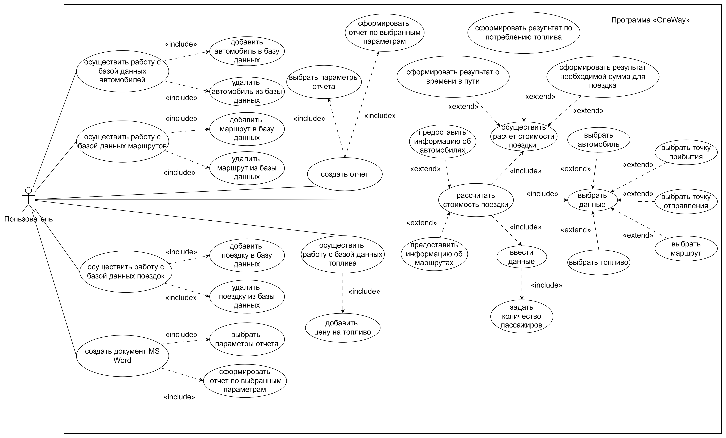
Диаграмма вариантов использования
6

Slide 7
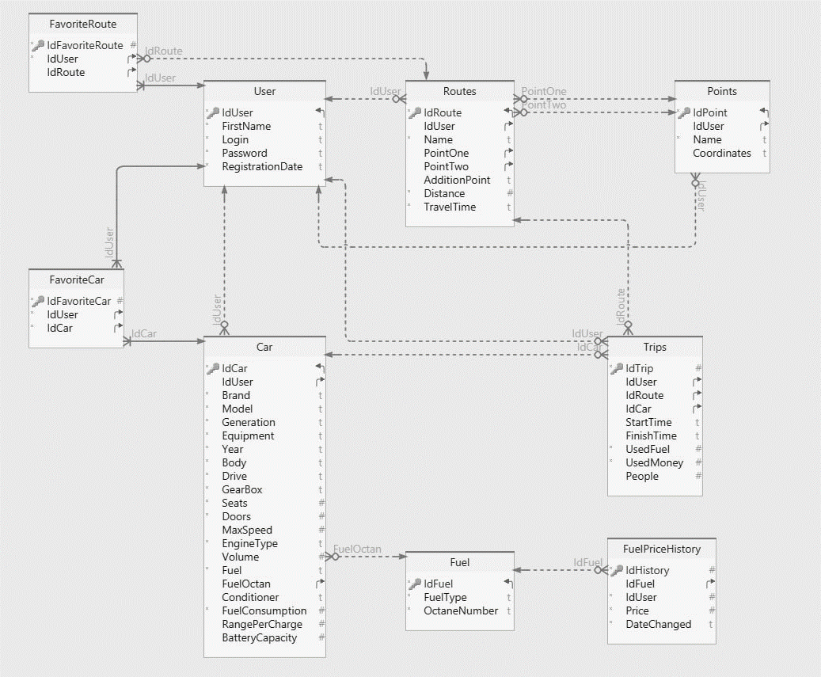
Схема базы данных
7

Slide 8
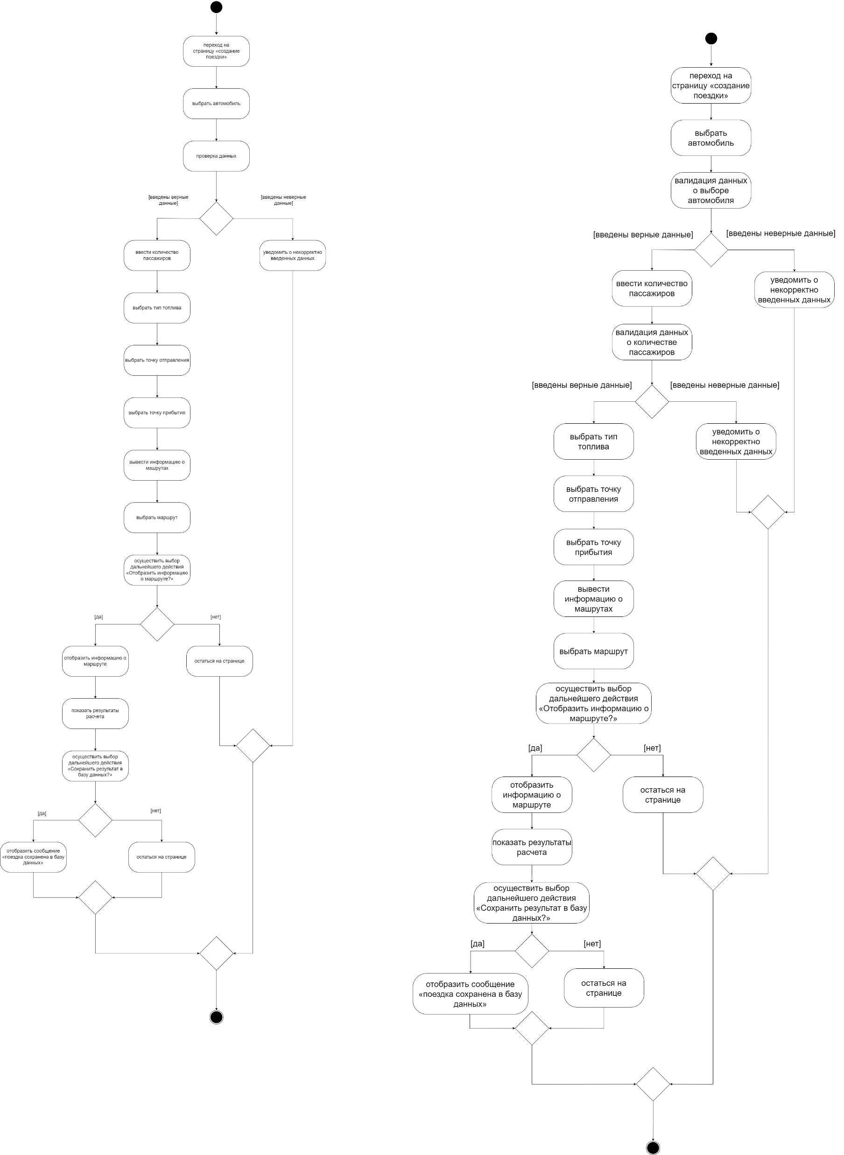
Диаграмма деятельности
для функции создания поездки
8

Slide 9
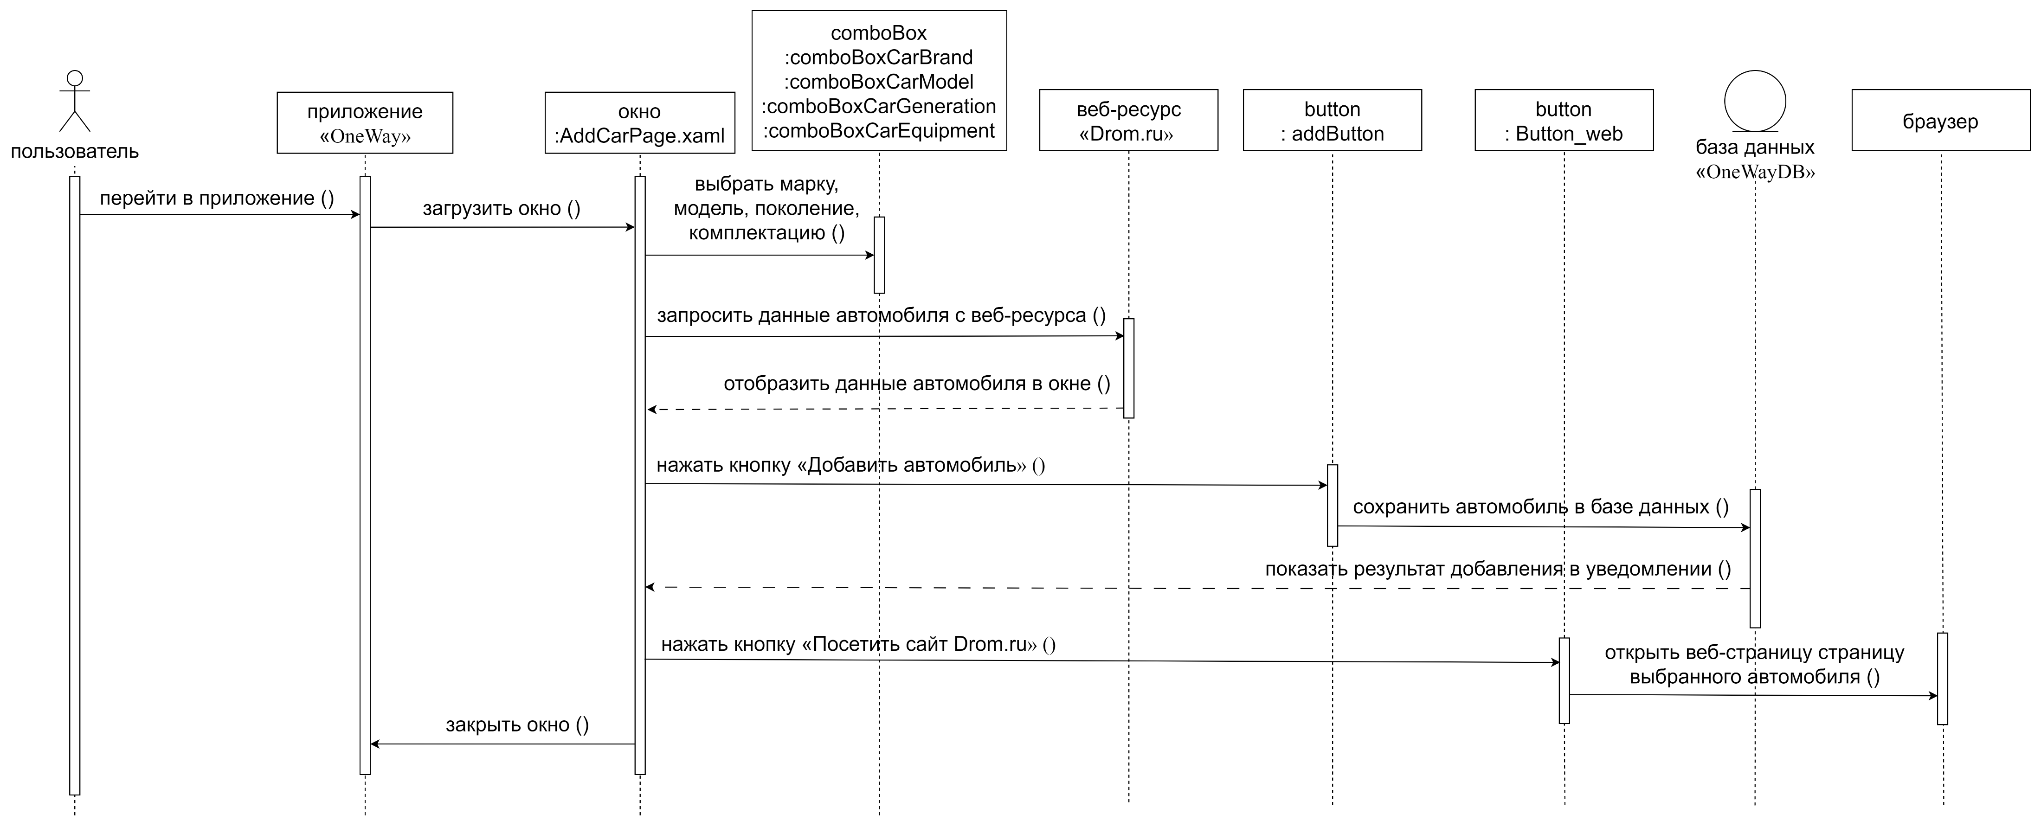
Диаграмма последовательности
для функции добавления нового автомобиля
9

Slide 10
Охрана труда
В разделе «Охрана труда и окружающей среды» содержит в себе различные вопросы, касающиеся охраны труда и окружающей среды:
Правовые, нормативные, социально-экономические и организационные вопросы охраны труда;
Травматизм и заболеваемость на производстве;
Пожарная безопасность;
Охрана окружающей среды.
10

Slide 11
Экономический раздел
Разработанное программное средство представляет собой эффективный инструмент, позволяющий значительно сократить время, затрачиваемое пользователями на расчет стоимости поездки на личном автотранспорте.
Стоимость программного средства составляет 4873,33 руб.
11

Slide 12
Заключение
В результате работы над дипломным проектом было разработано программное средство, реализующее автоматический расчет стоимости поездки на личном автотранспорте с учетом заданных параметров для поездки.
Поставленная задача полностью выполнена. Данное программное средство реализовано при помощи языка программирования C# и технологии WPF. Все поставленные задачи выполнены.
12

Slide 13
Разработка программного средства для расчета стоимости поездки на личном автотранспорте
ЧАСТНОЕ УЧРЕЖДЕНИЕ ОБРАЗОВАНИЯ
«КОЛЛЕДЖ БИЗНЕСА И ПРАВА»
Разработал: Самойлов А.С.
Руководитель: Коропа Е.Н.
2024

